Slide 1
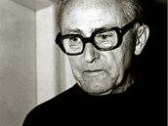
Karel Svolinský

Slide 2
Život:
* 14. leden 1896 ϯ 16. září 1986
byl významný český malíř, grafik a ilustrátor
studoval na uměleckoprůmyslové škole
těžištěm jeho tvorby je kresba inspirovaná lidovými tradicemi, folklórem a přírodou
je považován za pokračovatele mánesovsko – alšovské tradice v českém výtvarném umění
Získal řadu mezinárodních ocenění a byl také profesorem na Vysoké škole uměleckoprůmyslové v Praze.

Slide 3
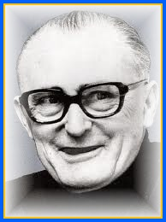
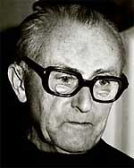
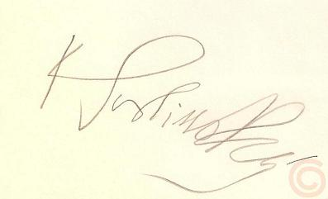
Portréty:

Slide 4
Díla:
Navrhoval gobelíny(nástěnné koberce), byl úspěšným scénografem (výtvarná tvorba v divadle)
návrh vitráže pro rodovou kapli Schwarzenberků v Chrámu sv. Víta v Praze
návrh nové podoby Olomouckého orloje (ve spolupráci se svou manželkou, sochařkou Marií Svolinskou)
Scénografické výpravě se věnoval od roku 1940, kdy jej pozval do Národního divadla v Praze dirigent Václav Talich k realizaci Dvořákova Jakobína. Později pohostinsky realizoval výpravy převážně pro český operní repertoár jak v Praze, tak ve Státním divadle v Brně, v Olomouci, Plzni a dalších městech. Pohostinsky připravil výpravu Janáčkovy Její pastorkyně i pro Vídeňskou státní operu.

Slide 5
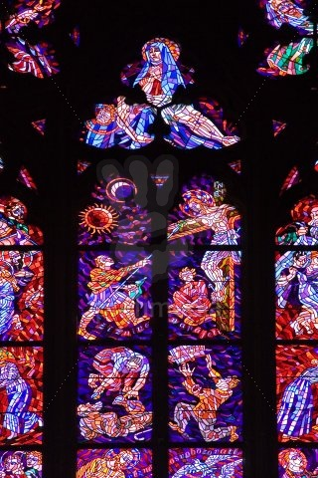
Vitráž v Chrámu sv. Víta

Slide 6
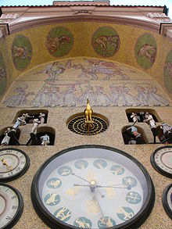
Olomoucký orloj:
Orloj byl poškozen událostmi 2. světové války a kompletně přebudován v letech 1947–1955 Karlem Svolinským.
Jedná se o jeden z mála heliocentrických orlojů na světě. (tzn. Slunce je středem Vesmíru a sl. soustavy)

Slide 7
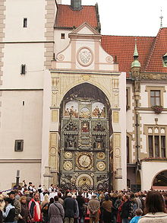
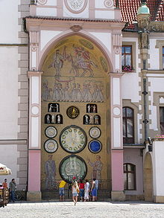
Olomoucký orloj:

Slide 8
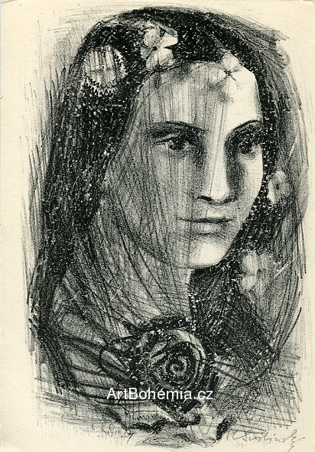
Božena Němcová, Podzim

Slide 9
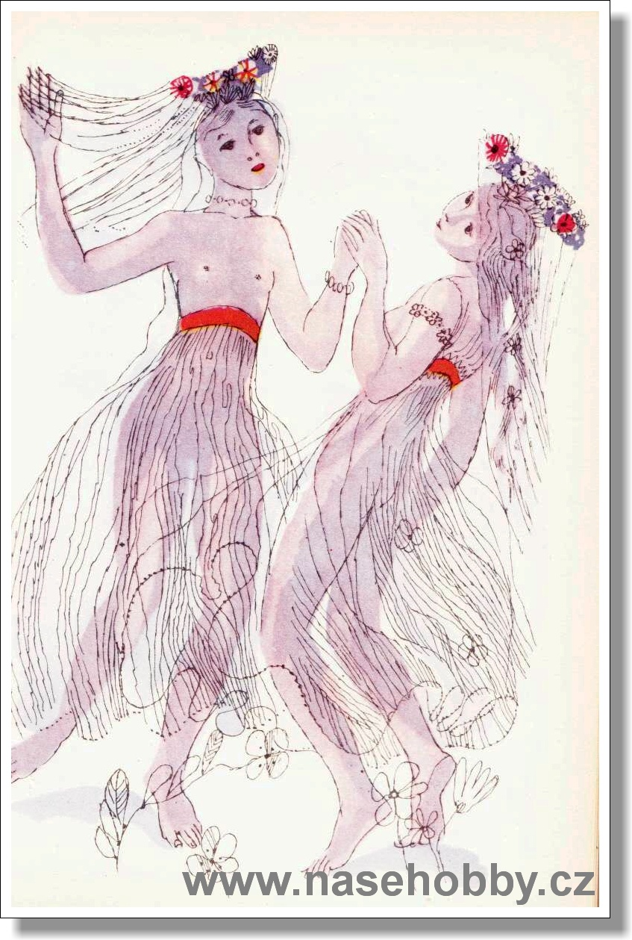
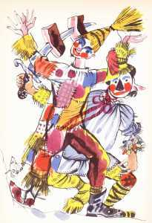
Český rok, Masky:

Slide 10
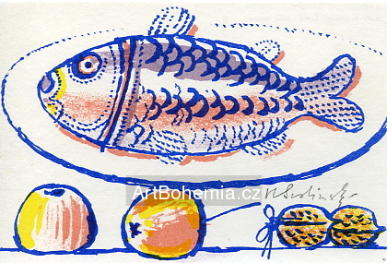
Vánoční kapr:

Slide 11
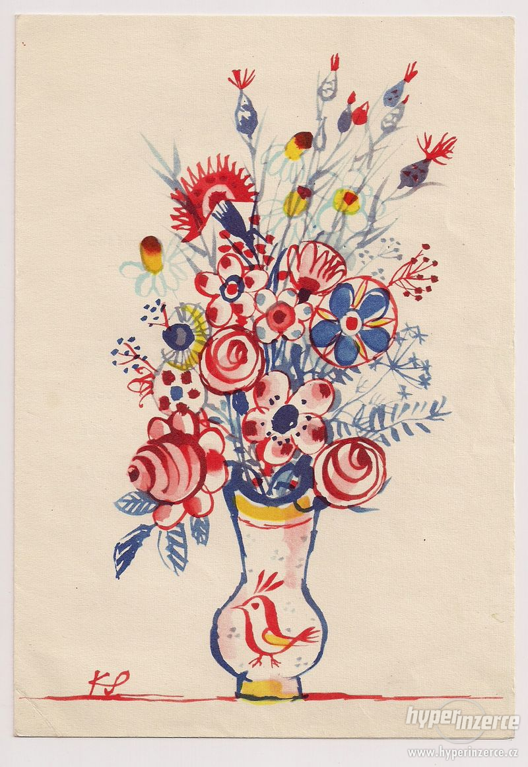
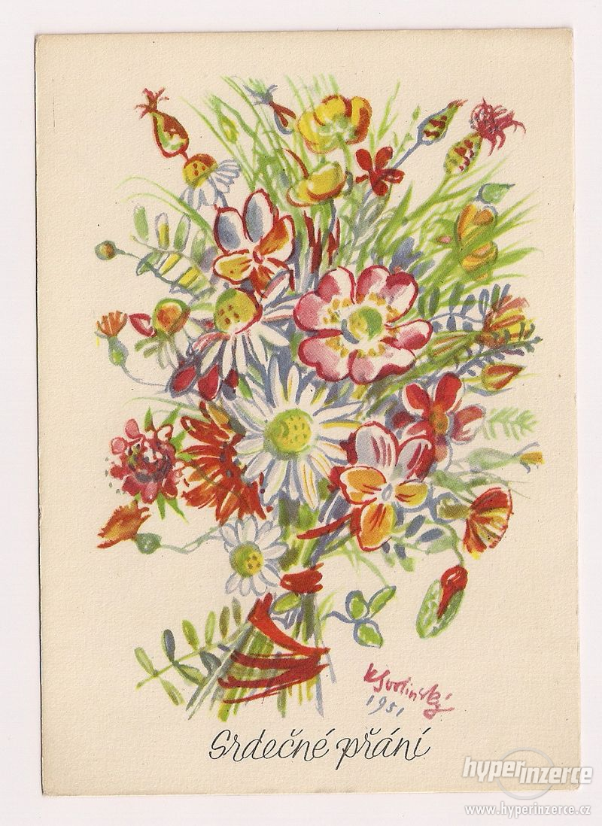
Ozdoný telegram a pohlednice:

Slide 12
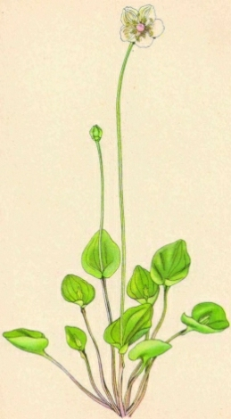
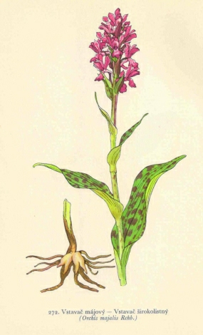
Botanika:

Slide 13
Pohádky

Slide 14
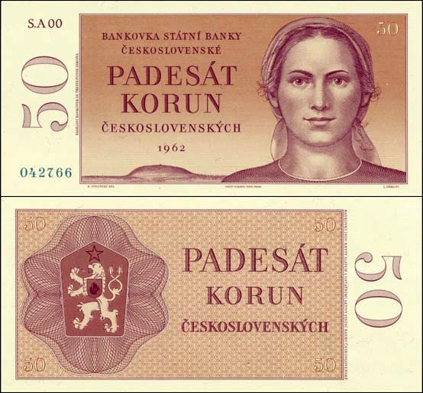
Návrh líce bankovky:

Slide 15
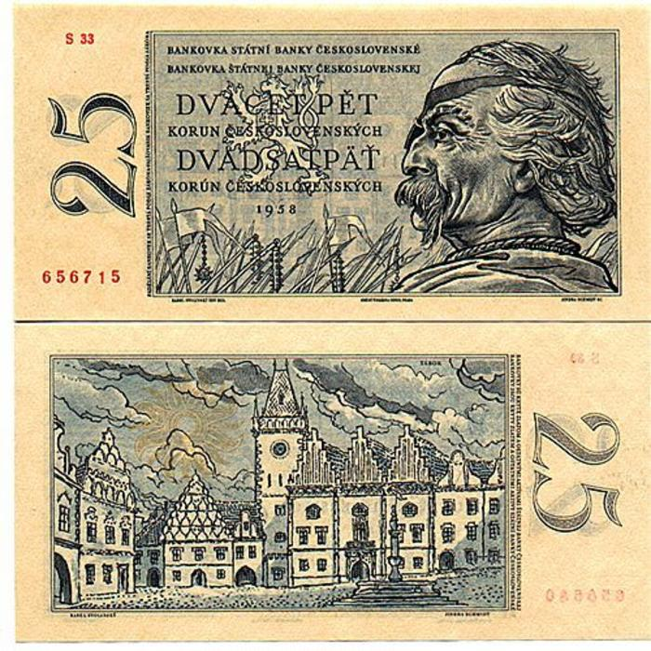
Návrh bankovky:

Slide 16
Zdroje:
http://bydleni.idnes.cz/ruska-bez-povoleni-zbourala-prazskou-vilu-malire-svolinskeho-pbh-/reality_bdp.aspx?c=A100130_092727_reality_bdp_web
http://www.swaton.sk/index.php?go=autogramy/mix/maliari1
http://otavinka.blog.cz/1101/karel-svolinsky
http://adwebdesign.ca/a_citarny/
http://www.svaty-kopecek.cz/karel-svolinsky
http://www.profimedia.cz/fotografie/vitraz-k-svolinskeho-kaple-boziho-hrobu-chram/0014100763/
http://www.artbohemia.cz/Svolinsky-karel
http://www.jezci-treser.cz/Kresby.html
http://www.tady.cz/cnslouny/e-ga/g-p-cs-nd.htm
http://odpravekuposoucasnost.blog.cz/en/1104/platidla-od-zalozeni-cr-dodnes-dil-ii
http://starozitnosti.hyperinzerce.cz/filatelie/inzerat/3902042-karel-svolinsky-ozdobny-telegram-nabidka-stredni-cechy/
http://botany.cz/cs/tolije-bahenni-v-botanicke-literature-2/
http://botany.cz/cs/prstnatec-majovy-odborna-literatura-3/
http://www.nasehobby.cz/jen-tak-cili-za-kouzly-nejkratsi-noci/
http://www.artbohemia.cz/5775-vanocni-kapr-zima-8-
http://www.arara.cz/product/308286
http://www.nasehobby.cz/jak-se-slavil-strakaty-masopust/

